Slide 1
RESILIENZ psychosoziale Faktoren und Persönlichkeitseigenschaften für eine erfolgreiche Lebensbewältigung
Prof. Dr. med. Samuel Pfeifer

Slide 2
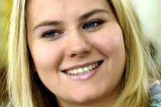
Natascha Kampusch 2006
„Ja, also ich war nicht einsam, in meinem Herzen war meine Familie, und glückliche Erinnerungen waren immer bei mir und ich hab mir eines Tages geschworen, dass ich älter werde, stärker und kräftiger, um mich eines Tages befreien zu können, ich hab sozusagen mit meinem späteren Ich einen Pakt geschlossen, dass es kommen würde, und das kleine zwölfjährige Mädchen befreien.“ (aus dem ersten ORF-Interview)
3096 Tage gefangen hinter einer schalldichten Tresortür
Notes:
“I swore to myself that I would get older, stronger and more powerful so that one day I could free myself. I made a pact with my later self that I would free that little 12-year-old girl.”

Slide 3
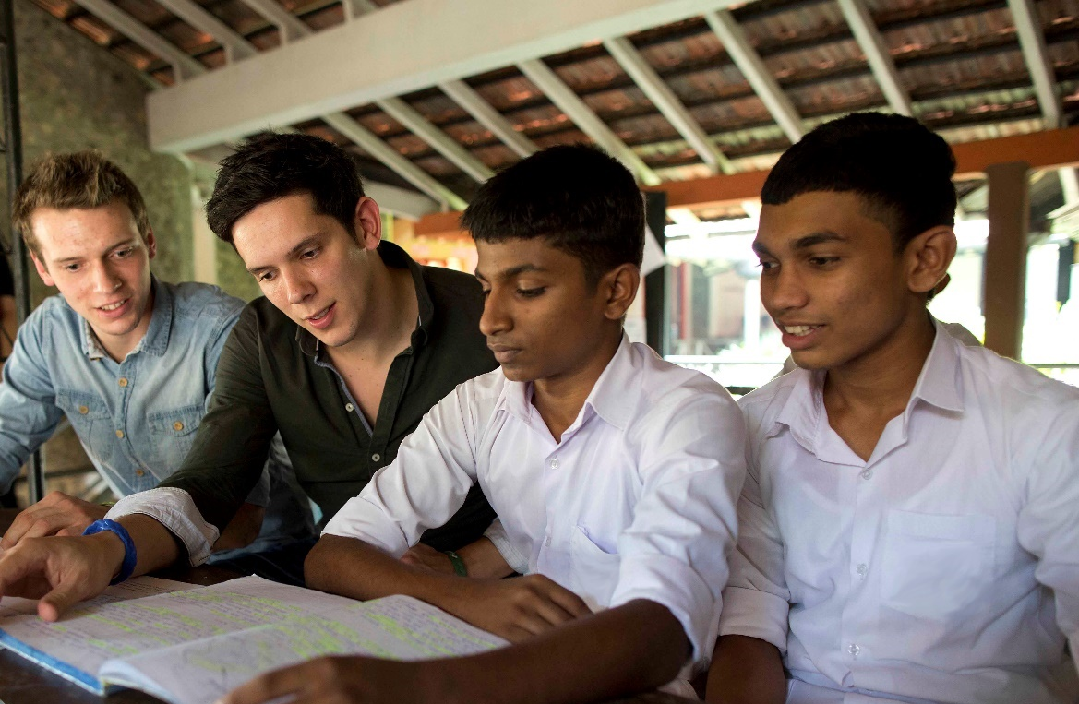
Fallbeispiel «Tsunami Kids»
https://www.gandyslondon.com/our-journey
«Wir möchten diejenigen Werte weiterführen, die unser Eltern uns vermittelt haben.»
Hilfe für unterprivilegiert Kinder in Sri Lanka
Rob und Paul Forkan verloren ihre Eltern beim Tsunami 2004

Slide 4
Resilienz – eine Begriffsbestimmung
abgeleitet von dem englischen Wort „resilience“ = „Spannkraft, Elastizität, Strapazierfähigkeit“; lat. resilere = abprallen)
Die Fähigkeit, erfolgreich mit belastenden Lebensumständen (Unglücken, traumatischen Erfahrungen, Misserfolgen, Risikobedingungen etc.) umzugehen. Mit anderen Worten: Es geht um die Fähigkeit, sich von einer schwierigen Lebenssituation nicht „unterkriegen zu lassen“ bzw. „nicht daran zu zerbrechen“.
Psychische Widerstandsfähigkeit von Kindern gegenüber biologischen, psychologischen und psychosozialen Entwicklungsrisiken.
„Das Immunsystem der Seele.“

Slide 5
Resilienz – ein Blick in die Forschung
Salutogenese: “Wie entsteht Gesundheit?” (Antonovsky 1997)
Glücksforschung (Mihaly Csikszentmihalyi 1992 / Seligman 2011)
Resilienzforschung seit den 70er-Jahren: Wie kommt es, dass Kinder in schwierigen Umständen nicht zerbrechen, sondern das Leben erstaunlich gut bewältigen?
Landmark-Study: Empirische Sozialforschung bei Kindern in Risikofamilien auf Hawaii (Emmi Werner)
Gute Zusammenfassung: Corinna Wustmann.
Notes:
Werner, E. E.: Resilient offspring of alcoholics: A longitudinal study from birth to age 18, In: Journal of Studies on Alcohol, Piscataway NJ, USA: State University of New Jersey 47 (1986), S. 34-40.
Wustmann, C. (2004). Resilienz: Widerstandsfähigkeit von Kindern in Tageseinrichtungen fördern. Beiträge zur Bildungsqualität, hrsg. von W.E. Fthenakis. Weinheim/Basel: Beltz.
Flow: Das Geheimnis des Glücks von Mihaly Csikszentmihalyi von Klett-Cotta 1992.
Werner E.E. (1995). Resilience in development. Current directions in psychological Science 4:81-85.

Slide 6
Kauai-Längsschnittstudie von E. Werner
698 Kleinkinder
Geboren 1955 auf der Insel Kauai (Hawaii)
6 Erhebungszeitpunkte: Pränatale Episode, im Alter von: 1, 2, 10, 18, 32 Jahren
Emmy E. Werner et al. (2001). Journeys from Childhood to Midlife: Risk, Resilience, and Recovery. Perspectives from the Kauai Longitudinal Study. Cornell University Press, Ithaca NY.
Notes:
Risk, resilience and recovery:
Perspektives from the Kauai Longitudinal Study
1 Allgemeines zur Studie
- Zusammenfassung der Hauptbefunde der Kauai Längsschnittstudie,
- Längsschnittstudie: von 698 Kleinkinder 1955 in Kauai (Hawaiianische Inseln) geboren
- Erhebungszeitpunkte: Pränatale Episode, im Alter von: 1, 2, 10, 18, 32
- 1/3 high-risk children = 201
- High risk, wenn 4 oder mehr Risikofaktoren zutreffen
- high-risk=
o Kinder standen unter Pränatalem Stress,
o Chronischer Armut,
o Familienleben gestört durch chronische Disharmonie – zerrütteten Familieneinheit
o elterliche Alkoholsucht
o elterlicher Psychopathologie
2. Langzeiteffekte der Kindheit unter Risikofaktoren auf Erwachsenenalter (im alter 32)
Resilient high-risk Kinder Vulnerable high-risk Kinder
1/3 der high-risk Kinder wurden kompetente , zufriedene, sorgende junge Erwachsene,
erfolgreich in der schule 2/3 dieser high-risk Kinder
im Alter von 10 Verhaltensprobleme,
Lernprobleme, psychische Probleme,
Delequenz, und oder Teenagerschwangerschaften vor dem 18.Lebensjahr
2.1. Erwachsenenalter
resiliente high-risk childrens im Erwachsenenalter:
- nahezu alle(2 Ausnahmen) resiliente Personen in Mitt30ern gleich dem Stand der low-risk Kinder
- Leben im Kontrast zu traumatische Umfeld in der Kindheit
- ähnliche Probleme wie normale Personen: Depression, Stress
- internaler locus of control
- positives Selbstkonzept
2.2 .im Gegensatz zu vulnerablen Kindern ist es charakteristisch für resiliente Kinder:
Kleinkind:
• geringes Maß an Reiz- und Erregbarkeit
• quicklebendig, zärtlich, niedlich, unbeschwert, ausgeglichen, essen
gern, schlafen gut, machen niemandem Mühe,
-> Bekamen positive Zuwendung von Familienmitgliedern sowie von Fremden
• Bereitschaft für neue Erfahrungen
-> Erforschen der Welt
Kindheit:
- vorhandene Fähigkeiten werden effektiver genutzt
- Viele Hobbies, welche nicht nur sexueller art sind
=> diese Aktivitäten versorgen Kinder mit Trost in Not und Grund zum Stolz fühlen
3 Schutzfaktoren
▪ = Langzeiteffekte von Schutzfaktoren und Schutzprozessen (im Alter 32), welche eine erfogreiche Adaptation des Erwachsenwerdens ermöglichen
1. Cluster
- spezielle Temperamentseigenschaften, die bei Erziehungspersonen positive Reaktionen auslösen was half positive Zuwendung von unterschiedlichen betreuenden Personen zu erhalten
o Sie wurden schon als Baby als liebevoll und umgänglich bezeichnet, hatten später ein hohes Antriebsniveau, waren gesellig, ausgeglichen. .
2.Cluster
- Fähigkeit ihre Veranlagungen effektiv zu nutzen
o Deren individuelle Dispositionen ermöglichen die Selektion und Konstruktion ihrer Umwelt
o Diese Kinder entwickelten Selbstvertrauen
▪ durch das meistern der frustrierenden Lebensereignisse
▪ Mehrzahl der High-risk Kinder nicht überdurchschnittlich talentiert, aber hatten große Freude und Interessen and Hobbies welche ihnen Trost gespendet,
3.Cluster
- Charaktereigenschaften und Betreuungs- und Erziehungsstil der Eltern, welches die Kompetenzen des Kindes beeinflusst
- Eltern mit höherer Schulbildung erzogen ihre Kinder mit besseren Kommunikations- und Problemlösungsfähigkeiten; ihre Kinder waren gesünder, deshalb fehlten sie weniger in der Schule und konnten eine bessere Leistung erbringen
- Es sind verschiedene Erziehungsorientierungen in der Familie, die bei Jungen und Mädchen die kindliche Resistenzfähigkeit stärken
o Bei Jungen: Haushalte mit klaren Regeln, ein Mann im Haushalt, der seinen Platz im Leben des Jungen als Rollenmodell einnehmen konnte
o Bei Mädchen: Betonung von Unabhängigkeit, weibliche Führungspersonen
Cluster 4
- das Vorhandensein von Bezugspersonen und außerfamiliären Beziehungen
- Selbstachtung und Selbstwirksamkeit werden gefördert durch unterstützende Beziehungen
- Großeltern, Mitglieder der Kirchgemeinde, ältere Geschwister, andere Familienangehörige, wie Onkel und Tanten
- Ersatzeltern wichtige Rolle als positives Model zur Identifikation
- Religiöse Überzeugungen dienten auch als Schutzfaktor; stellten Struktur für ihr Leben zur Verfügung und vermittelten Stabilität
- Engagement in außerschulischen Aktivitäten
3.2. aufkumulierte Folgen
- Resilienz, ist ein Zusammenspiel von vielen Faktoren, deren Grundstein im Kindesalter gelegt wird und durch Reaktionen und Handlungsergebnisse in dem späteren Leben beeinflusst wird.
3.3. Geschlechtsunterschiede
o Die Wirkung der Schutzfaktoren hängt entscheidend vom Geschlecht des Kindes ab:
o äußere Schutzfaktoren größeren Einfluss auf high-risk Männer
o Schutzfaktoren innerhalb der Person: Temperament, kognitive Fähigkeiten, locus of control, größeren Einfluss auf high-risk Frauen
4 ZusammenfassungEigenschaften resilienter Personen:
- Interne Kontrollüberzeugung
o 1.Kern= stabile Selbstwirksamkeitsüberzeugungen ( Ich kann etwas!)2.gewisses Maß an EgokontrolleImpulskontrolleFähigkeit zum BelohnungsaufschubNeugierverhalten3. gutes Problemlöseverhalten ( korreliert hoch mit Intelligenz)
o 4. Unabhängigkeit ( erledigen Dinge selbst, denen sie gewachsen sind)
- Leben als Herausforderung
o 1. optimistische Grundeinstellung2. Fähigkeit die positiven Aspekte von Veränderungen zu erkennen und die negativen Aspekte der Situation zu minimieren3. flexible Denk- und Handlungsweise ( gute Anpassungsfähigkeit an verschiedenste Situationen)4. Fähigkeit, eine Situation aus verschiedenen Perspektiven zu betrachten und alternative Problemlösungen abzuleiten Verpflichtungsgefühl
o 1. können Bedeutung und Wert im eigenen Tun bzw. einen Zweck und Sinn in der eigenen Existenz sehen (gehen Verpflichtungen ein)2. In schwierigen Zeiten können sie sich zum Durc

Slide 7
Einteilung der Stichprobe
1/3 der Stichprobe high-risk Kinder
high-risk = wenn 4 oder mehr Risikofaktoren zutreffen
Pränataler Stress
Chronische Armut
gestörtes Familienleben (z.B. chronische Disharmonie)
Elterliche Psychopathologie
Elterliche Alkoholsucht
2/3 low-risk Kinder
Aufwachsen in einer stabileren und sichereren Umwelt

Slide 8
Fragen bei High-risk-Kindern
Haben sie Probleme mit dem Gesetz ?
Haben sie Verhaltens- oder Lernprobleme ?
Konnten sie sich aus dieser Umwelt befreien ?
Was sind die Langzeiteffekte der Kindheit unter Risikofaktoren auf das Erwachsenenalter (32 J.)?

Slide 9
Outcome bei High-Risk-Kindern
Resiliente | Vulnerable
1/3 der Kinder | 2/3 der Kinder
Absolvierten die Schule erfolgreich | hatten im Alter von 10 Verhaltensprobleme, Lernprobleme, psychische Probleme, Delinquenz
wurden kompetente, zufriedene und fürsorgliche junge Erwachsene | und / oder Schwangerschaften vor dem 18. Lebensjahr

Slide 10
Resiliente Kinder im Erwachsenenalter
Leben im Kontrast zur traumatischen Umfeld in der Kindheit
Nahezu alle (2 Ausnahmen) resilienten Personen in waren in ihren 30er Jahren auf dem gleichen Stand wie low-risk Kinder
Internaler locus of control, positives Selbstkonzept
Spuren der Kindheit auf Erwachsenenalter:
von Stress hervorgerufene Gesundheitsprobleme z.B. Migräne
Zurückhaltung in interpersonalen Beziehungen

Slide 11
Gemeinsamkeiten
Resiliente Personen hatten mindestens eine Bezugsperson,
von denen sie positive Aufmerksamkeit in der Kindheit bekamen
Bezugspersonen: Ersatzeltern, Großeltern, ältere Familienmitglieder.
Resiliente Personen fanden emotionale Unterstützung außerhalb der Familie
enge Freundschaften, Lieblingslehrer, Pfarrer, Jugendarbeiter
Teilnahme an außerschulischen Aktivitäten z.B. CVJM
Glaube / Gebet
Erkennen eines Lebenssinns, der ihnen die Kontrolle über ihr Schicksal gibt.
Sie verfügen über ein, teilweise selbst erzeugtes, soziales Netzwerk plus eine optimistische Grundhaltung.

Slide 12
Fallbeispiel: Heidi-Buch als Inspiration
Eine 48-jährige Frau erzählt von ihrer traumatischen Kindheit. „Ich hatte eine schwere Kindheit, die mich später geformt hat.“
Die schwer gestörte Mutter schlägt sie häufig, bestraft sie ungerecht; als 9-jährige muss sie schon auf die kleinen Geschwister aufpassen; in der Schule wird sie gehänselt (sprach Bauern-Dialekt); isoliert;
RESILIENZ – was hat ihr geholfen? – die ersten sieben Jahre bei den Grosseltern haben ihr gezeigt, dass es Menschen mit gutem Herz gibt. Unbeschwerte frühe Kindheit; sie las Heidi-Buch – im Schlaf „immer bei den Grosseltern“ (auch in der Fantasie); Dann kommen die Grosseltern dazu und versuchen, sie zu schützen;
Später wegen ihrer Intelligenz im Mittelpunkt; stärkte ihr Selbstwertgefühl;
Notes:
Diskussion: Trauma in der Kindheit. „Ich hatte eine schwere Kindheit, die mich später geformt hat.“
RESILIENZ – was hat ihr geholfen? – die ersten sieben Jahre bei den Grosseltern haben ihr gezeigt, dass es Menschen mit gutem Herz gibt. Unbeschwerte frühe Kindheit; selbstsicheres kleines Mädchen, „Prinzessin“ (Mutter verwöhnte sie materiell) - dann aber drei Jahre bei der Mutter und den kleinen Geschwistern: Mutter schlägt sie häufig, bestraft sie ungerecht; in der Schule gehänselt (sprach Bauern-Dialekt); isoliert;
Las Heidi-Buch – im Schlaf „immer bei den Grosseltern“ (auch in der Fantasie);
Dann kommen die Grosseltern dazu und versuchen, sie zu schützen;
Später wegen ihrer Intelligenz im Mittelpunkt; stärkte ihr Selbstwertgefühl;

Slide 13
4 Cluster von Schutzfaktoren
Es fanden sich vier Cluster von Schutzfaktoren, die es den high-risk Kindern ermöglichen kompetente und umsorgende Erwachsener zu werden
Spezielle Temperamenteigenschaften
Fähigkeiten ihre Gaben erfolgreich zu nutzen
Betreuungsmuster und Schulerfolg
Bezugspersonen und unterstützende Beziehungen.

Slide 14
Personale Ressourcen (nach Fröhlich-Gildhoff und Rönnau-Böse 2011)
Angemessene Selbsteinschätzung und Informations-verarbeitung
Selbst- und Fremdwahr- nehmung
Wie gemein! Was geht im andern vor?
Regulation von Gefühlen und Erre-gung – Aktivierung oder Beruhigung
Selbststeuerung
Ruhig Blut!
Überzeugung, Anforderung bewältigen zu können
Selbstwirksamkeit
Das schaff ich!
Unterstützung holen, Selbstbehauptung, Konfliktlösung
Soziale Kompetenzen
Ich geh zu meinem Freund!
Eigene Kompetenzen aktivieren in der Situation
Umgang mit Stress
Eins nach dem andern!
Problemlösen
Analyse und Problem-bewältigung
Es muss was gemacht werden!

Slide 15
Schlussfolgerungen der Studie
Resilienz ist ein Zusammenspiel von vielen Faktoren, deren Grundstein im Kindesalter gelegt wird und durch Reaktionen und Handlungsergebnisse im späteren Leben beeinflusst wird.

Slide 16
Faktoren nach Wolin & Wolin 1995
Faktor | Beispiel
Einsicht | Erkennen, dass mit dem alkoholabhängigen Vater etwas nicht stimmt
Unabhängigkeit | sich von den Stimmungen in der Familie nicht mehr beeinflussen zu lassen
Beziehungs- fähigkeit | in eigener Initiative Bindungen zu psychisch gesunden und stabilen Menschen aufzubauen
Initiative | in Form von sportlichen und sozialen Aktivitäten
Kreativität | in Form von ungewöhnlichen Lösungswegen oder von künstlerischem Ausdruck
Humor | in Form von Sarkasmus und Ironie als Methode der Distanzierung
Moral | in Form eines von den Eltern unabhängigen stabilen Wertesystems.
Wolin, S.; Wolin, S.: Resilience among youth growing up in substance-abusing families, In: Journal of Child & Adolescent Substance Abuse, Binghamton, NY, USA: Haworth Press 42 (1995), S. 415-42.
Notes:
Wolin, S.; Wolin, S.: Resilience among youth growing up in substance-abusing families, In: Journal of Child & Adolescent Substance Abuse, Binghamton, NY, USA: Haworth Press 42 (1995), S. 415-42.

Slide 17
Zwischenbilanz: Drei Ebenen
1. Temperaments-Disposition für Resilienz
2. Soziokulturelle Faktoren für Resilienz
3. Lernbare Verhaltensweisen für Resilienz

Slide 18
Resilienz bei Erwachsenen
Die Katastrophe vom 11. September 2001 hat viele Forschungen zum Thema Resilienz gefördert.
Die grosse Frage: Was hilft Menschen, mit Katastrophen und schweren Lebensereignissen umzugehen, ohne daran zu zerbrechen?
Überraschende Antworten
Notes:
Masters of Disaster: Survey taps resilience of post-9/11 New York
ABSTRACT—Research on adult reactions to potentially traumatic events has focused almost exclusively on posttraumatic stress disorder (PTSD). Although there has been relatively little research on the absence of trauma symptoms, the available evidence suggests that resilience following such events may be more prevalent than previously believed. This study examined the prevalence of resilience, defined as having either no PTSD symptoms or one symptom, among a large (n= 2,752) probability sample of New York area residents during the 6 months following the September 11th terrorist attack. Although many respondents met criteria for PTSD, particularly when exposure was high, resilience was observed in 65.1% of the sample. Resilience was less prevalent among more highly exposed individuals, but the frequency of resilience never fell below one third even among the exposure groups with the most dramatic elevations in PTSD.
Bruce BowerTelephone interviews with more than 2,700 people living in and around New York City yielded evidence of widespread psychological resilience during the 6 months after the September 11, 2001, terrorist attacks on the World Trade Center.
References:
Bonanno, G.A., et al. 2006. Psychological resilience after disaster: New York City in the aftermath of the September 11th terrorist attack. Psychological Science 17(March):181-186. Abstract available at http://dx.doi.org/10.1111/j.1467-9280.2006.01682.x.
Further Readings:
Bower, B. 2002. Good grief: Bereaved adjust well without airing emotion. Science News 161(March 2):131. Available at http://www.sciencenews.org/articles/20020302/fob2.asp.
Sources:
George A. Bonnano Clinical Psychology Program 525 West 120th Street, Box 218 Teachers College Columbia University New York, NY 10027
Glenn I. Roisman Department of Psychology University of Illinois, Urbana-Champaign 603 East Daniel Street Champaign, IL 61820
Rachel Yehuda Department of Psychiatry Mount Sinai School of Medicine One Gustave L. Levy Place Box 1230 New York, NY 10029
From Science News, Vol. 169, No. 2, Jan. 14, 2006, p. 19.

Slide 19
PTSD ist seltener als man denkt
Ca. 50 – 60 % der amerikanischen Bevölkerung erlebt traumatischen Stress, aber nur 5 – 10 % entwickeln eine PTSD (= post-traumatic stress disorder).
Kriterien: Intrusion (Träume, Flashbacks, Erinnerungen), vegetative Erregung, Vermeidung.
Neben chronischer PTSD gibt es auch subklinische Formen, die bald wieder nachlassen.
Unmittelbar nach den 9-11-Terroranschlägen zeigten 7,5 % der Bevölkerung Manhattans eine PTSD – diese Rate fiel vier Monate später auf 1,7 % und sechs Monate später auf 0,6 %.
Bonanno G.A. (2004). Loss, trauma, and human resilience. American Psychologist 59:20-28.

Slide 20
Vier Muster der Verarbeitung
Chronisch
Verzögert
Recovery
Resilienz
Bonanno G.A. (2004). Loss, trauma, and human resilience. American Psychologist 59:20-28.
Ereignis
1 Jahr
2 Jahre

Slide 21
Trauer ist vielfältig – Resilienz (Bonanno 2004)
Trauer ist nicht gleichzusetzen mit PTSD.
Ca. 50 % aller Hinterbliebenen zeigen nach einer angemessenen Zeit keine Trauersymptome mehr.
Dies bedeutet nicht, dass ihnen die verlorene Person nichts bedeutet hat – oft ist da auch die Dankbarkeit für die Zeit, die man mit der geliebten Person verbringen durfte.
Fehlende Trauerreaktion ist nicht pathologisch und führt nicht zu verzögerter pathologischer Trauerreaktion.
Trauerarbeit ist nicht immer hilfreich, manchmal sogar schädlich (38 % ging es nach therapeutischer “Trauerarbeit” schlechter als vorher)
Bonanno G.A. (2004). Loss, trauma, and human resilience. American Psychologist 59:20-28.

Slide 22
Debriefing ist nicht immer hilfreich
Critical incident debriefing
Verarbeiten von Emotionen und Gedanken
Exposition und Konfrontation
Ausweitung der Anwendung auf praktisch jedes Trauma.
Empirische Belege für Wirksamkeit ungenügend
Die breite Anwendung kann normale Reaktionen auf Probleme pathologisieren und natürliche Resilienzprozesse unterminieren.
Bonanno G.A. (2004). Loss, trauma, and human resilience. American Psychologist 59:20-28.
Notes:
Bonanno G.A. (2004). Loss, trauma, and human resilience. American Psychologist 59:20-28.

Slide 23
Faktoren der Resilienz bei Erwachsenen
Hardiness – Widerstandsfähigkeit
Lebenssinn; Glaube, die Umwelt beeinflussen zu können; aus schweren Erfahrungen lernen.
Self-Enhancement – Selbstaufwertung / -bewusstsein
In ihrem übermäßigen Selbstbewusstsein können sie unangenehm sein, aber sie sind erstaunlich resilient.
Coping durch Verdrängung
Die Betroffenen neigen dazu, unangenehme Gedanken, Gefühle und Erinnerungen zu vermeiden.
Positive Gefühle und Humor
Dankbarkeit, Interesse, Liebe, Lachen
Bonanno G.A. (2004). Loss, trauma, and human resilience. American Psychologist 59:20-28.

Slide 24
Verletzlichkeit / Widerstandskraft
Verletzlichkeit | Widerstandskraft
Verwirrung | Integrität
Isolation | Gemeinschaft
Verzweiflung | Hoffnung
Hilflosigkeit | Bewusstes Handeln
Sinnlosigkeit | Sinn
Gleichgültigkeit | Engagement
Feigheit | Mut
Verbitterung | Dankbarkeit
Nach Griffiths 2013

Slide 25
Unterschiedliche Reaktionsweisen
Vgl. Martin Seligman FLOURISH
PTDS
Posttraumatic Growth

Slide 26
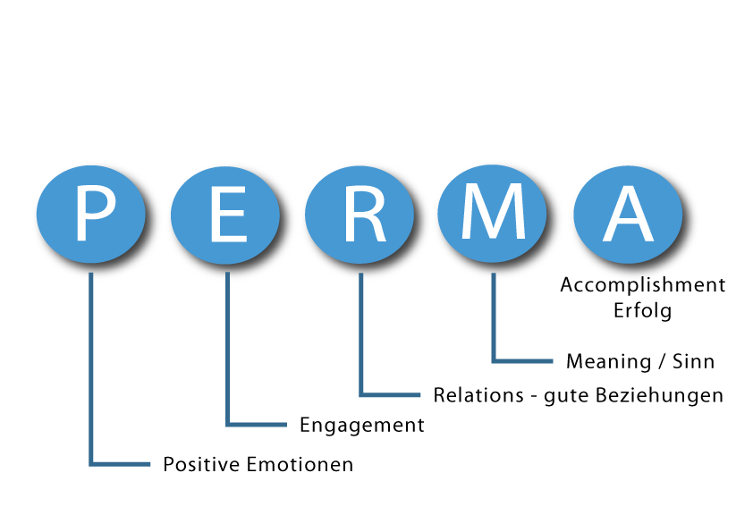
Faktoren für ein glückliches Leben (Seligmann)
Prof. Martin Seligman

Slide 27
Post-traumatic Growth
Dieser relativ neue Begriff umschreibt “seelische Reifung nach einem traumatischen Ereignis”. Menschen mit dieser Form der Resilienz zeigen folgende Eigenschaften:
Mehr Mitgefühl und Empathie für andere, die durch ein Trauma oder einen Verlust gehen.
Vermehrte psychologische und emotionale Reife im Vergleich zu Gleichaltrigen.
Erhöhte Resilienz gegenüber Schicksalsschlägen.
Mehr Wertschätzung für das Leben im Vergleich zu Gleichaltrigen
Vertieftes Verständnis für die eigenen Werte, Lebenszweck und Lebenssinn.
Tiefere Spiritualität
Mehr Wertschätzung persönlicher Beziehungen.
Erhöhtes Selbstwertgefühl und Bewältigungsfähigkeit.
Calhoun L. & Tedeschi, R.(2006). - Park C.L. & Fenster J.R. (2004).
Notes:
Tedeschi, R. & Calhoun, L. (1995). Trauma & Transformation. CA: Sage Publications.
Posttraumatic Growth
Posttraumatic growth in children develops as a result of lessons learned from exposure to trauma or crisis (Tedeschi & Calhoun, 2004). Posttraumatic growth is manifested in several clearly defined behaviors and thought patterns not necessarily present prior to exposure (Turner & Cox, 2004). Experiences that children and adolescents may have that are associated with posttraumatic growth include (Tedeschi & Calhoun, 2004; Ungerleider, 2003):
• Feeling more compassion and empathy for others after personal trauma or loss
• Increased psychological and emotional maturity when compared to age-related peers
• Increased resiliency, the ability to “bounce back”
• A more complex appreciation of life when compared to age related peers
• A deeper understanding of one’s personal values, purpose, and meaning in life
• A greater value of interpersonal relationships
Tedeschi, R. & Calhoun, L. (1995). Trauma & Transformation. CA: Sage Publications.
Park C.L. & Fenster J.R. (2004). Stress-Related Growth: Predictors of Occurrence and Correlates with Psychological AdjustmentJ ournal of Social and Clinical Psychology 23:195-215.

Slide 28
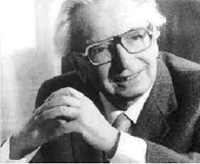
Fallbeispiel Viktor Frankl (1905 – 1997)
Manuskript des Buches „Ärztliche Seelsorge“. Verloren im KZ, nur noch im Gedächtnis.
Während viele andere am Erlebten zerbrachen, blieb Frankl dabei: Es gilt, selbst in schwersten Umständen einen Sinn zu finden. „Trotzdem Ja zum Leben sagen – ein Psychologe erlebt das Konzentrationslager“, so betitelte er das Buch, das er schon bald nach der Befreiung aus dem KZ verfasste. Überzeugt, «dass man dem Menschen im Konzentrationslager alles nehmen kann, nur nicht die letzte menschliche Freiheit, sich zu den gegebenen Verhältnissen so oder so einzustellen.»
Frankl hatte kein spirituelles „Erleuchtungserlebnis“ wie z.B. Paul Tournier, doch das Erleben im KZ prägte und bestätigte ihn in seinen frühen Grundsätzen, die auch durch eine starke Familie geprägt waren..
Notes:
Der junge Neurologe, Nervenarzt und Psychotherapeut hatte noch vor der Deportation sein erstes Manuskript des Buches „Ärztliche Seelsorge“ verfasst. Eingenäht in seinen Mantel versuchte der 37-jährige es ins Konzentrationslager zu schmuggeln, doch in den Wirren verlor sich auch das Manuskript, nun nur noch in seinem Gedächtnis verankert und der schwersten Bewährungsprobe ausgesetzt, der eine positive Sicht des Lebens überhaupt begegnen konnte.
Während viele andere am Erlebten zerbrachen, blieb Frankl dabei: Es gilt, selbst in schwersten Umständen einen Sinn zu finden. „Trotzdem Ja zum Leben sagen – ein Psychologe erlebt das Konzentrationslager“ (1977/2012), so betitelte er das Buch, das er schon bald nach der Befreiung aus dem KZ verfasste. Frankl, stets berührt von der kleinsten positiven Erfahrung, wertete diese als Beweis dafür, „dass man dem Menschen im Konzentrationslager alles nehmen kann, nur nicht die letzte menschliche Freiheit, sich zu den gegebenen Verhältnissen so oder so einzustellen. Und es gab ein ‚So oder So‘!“(S.102). Frankl hatte kein spirituelles „Erleuchtungserlebnis“ wie Tournier, doch das Erleben in den Konzentrationslagern prägte und bestätigte ihn in seinen frühen Wiener Ideen.

Slide 29
Fallbeispiel Steven Jobs /Apple (1955 – 2011)
Von einer jungen ledigen Mutter zur Adoption freigegeben
Von einem Ehepaar in einfachen Verhältnissen adoptiert.
Konnte aus Geldmangel nur 1 Jahr an ein College gehen, kein eigenes Zimmer, nur eine warme Mahlzeit pro Woche im Krishna Tempel auf der anderen Seite der Stadt.
Gibt die regulären Vorlesungen auf und besucht noch eine Grafik-Kurs, weil er gratis war.
Dies sei die Grundlage für die grafikorientierte Oberfläche des späteren Macs gewesen.
«You have to trust that the dots will somehow connect in the future. You have to trust in something, God, life, destiny, karma, whatever – because believing that the dots will connect down the road will give you the confidence to follow your heart, even if it leads you off the well-worn path – and that will make all the difference.»
Notes:
Der junge Neurologe, Nervenarzt und Psychotherapeut hatte noch vor der Deportation sein erstes Manuskript des Buches „Ärztliche Seelsorge“ verfasst. Eingenäht in seinen Mantel versuchte der 37-jährige es ins Konzentrationslager zu schmuggeln, doch in den Wirren verlor sich auch das Manuskript, nun nur noch in seinem Gedächtnis verankert und der schwersten Bewährungsprobe ausgesetzt, der eine positive Sicht des Lebens überhaupt begegnen konnte.
Während viele andere am Erlebten zerbrachen, blieb Frankl dabei: Es gilt, selbst in schwersten Umständen einen Sinn zu finden. „Trotzdem Ja zum Leben sagen – ein Psychologe erlebt das Konzentrationslager“ (1977/2012), so betitelte er das Buch, das er schon bald nach der Befreiung aus dem KZ verfasste. Frankl, stets berührt von der kleinsten positiven Erfahrung, wertete diese als Beweis dafür, „dass man dem Menschen im Konzentrationslager alles nehmen kann, nur nicht die letzte menschliche Freiheit, sich zu den gegebenen Verhältnissen so oder so einzustellen. Und es gab ein ‚So oder So‘!“(S.102). Frankl hatte kein spirituelles „Erleuchtungserlebnis“ wie Tournier, doch das Erleben in den Konzentrationslagern prägte und bestätigte ihn in seinen frühen Wiener Ideen.

Slide 31
Ein neuer Standardtext
M. Utsch, R. Bonelli & S. Pfeifer (2014). Psychotherapie und Spiritualität. Springer-Verlag.

Slide 32
Empfehlenswerte Literatur
Bonanno G.A. (2004). Loss, trauma, and human resilience. American Psychologist 59:20-28.
Calhoun L.G. & Tedeschi R.G. (2006). Handbook of Posttraumatic Growth: Research and Practice. Lawrence Erlbaum Associates.
Calhoun L.G. & Tedeschi R.G. (1999). Facilitating Posttraumatic Growth: A Clinician's Guide. Verlag Lawrence Erlbaum Associates.
Csikszentmihalyi M. (1992). Flow: Das Geheimnis des Glücks. Klett-Cotta.
Fischer G. (2000). Mehrdimensionale Psychodynamische Traumatherapie (MPTT). Asanger Verlag.
Fröhlich-Gildhoff & Rönnau-Böse (2011). Resilienz. UTB Reinhardt Verlag, München und Basel.
Leppert K., Richter F. & Strauss B. (2013). Wie resilient ist die Resilienz? Für die Psychotherapie relevante Forschungsergebnisse. Psychotherapie im Dialog 1 /2013, S. 52-55.
MacDonald G. (2004): A Resilient Life. You can move ahead no matter what. Nashville: Thomas Nelson.
Maercker A. & Langner R. (2001). Persönliche Reifung (Personal Growth) durch Belastung und Traumata: Validierung zweier deutschsprachiger Fragebogenversionen. Diagnostica, 47. S. 153-162.
Maercker A. (2003). Therapie der posttraumatischen Belastungsstörung. Springer.
Sachsse U., Ibrahim Özkan & Anette Streeck-Fischer (2002). Traumatherapie – was ist erfolgreich? Verlag Vandenhoeck & Ruprecht.
Schellenbaum P. (1994). Nimm deine Couch und geh! Heilung mit Spontanritualen. Verlag Dtv (Taschenbuch).
Van der Kolk B.A. et al. (2000) Traumatic Stress. Junfermann Verlag.
Werner E. E.: Resilient offspring of alcoholics: A longitudinal study from birth to age 18, In: Journal of Studies on Alcohol, Piscataway NJ, USA: State University of New Jersey 47 (1986), S. 34-40.
Werner E.E. (1995). Resilience in development. Current directions in psychological Science 4:81-85.
Werner E.E. et al. (2001). Journeys from Childhood to Midlife: Risk, Resilience, and Recovery. Perspectives from the Kauai Longitudinal Study. Cornell University Press, Ithaca NY.
Wolin, S.; Wolin, S.: Resilience among youth growing up in substance-abusing families, In: Journal of Child & Adolescent Substance Abuse, Binghamton, NY, USA: Haworth Press 42 (1995), S. 415-42.
Wustmann, C. (2004). Resilienz: Widerstandsfähigkeit von Kindern in Tageseinrichtungen fördern. Beiträge zur Bildungsqualität, hrsg. von W.E. Fthenakis. Weinheim/Basel: Beltz.
Notes:
Bonanno G.A. (2004). Loss, trauma, and human resilience. American Psychologist 59:20-28.
Calhoun L.G. & Tedeschi R.G. (2006). Handbook of Posttraumatic Growth: Research and Practice. Lawrence Erlbaum Associates.
Calhoun L.G. & Tedeschi R.G. (1999). Facilitating Posttraumatic Growth: A Clinician's Guide. Verlag Lawrence Erlbaum Associates.
Csikszentmihalyi M. (1992). Flow: Das Geheimnis des Glücks. Klett-Cotta.
Fischer G. (2000). Mehrdimensionale Psychodynamische Traumatherapie (MPTT). Asanger Verlag.
Fröhlich-Gildhoff & Rönnau-Böse (2011). Resilienz. UTB Reinhardt Verlag, München und Basel.
Leppert K., Richter F. & Strauss B. (2013). Wie resilient ist die Resilienz? Für die Psychotherapie relevante Forschungsergebnisse. Psychotherapie im Dialog 1 /2013, S. 52-55.
MacDonald G. (2004): A Resilient Life. You can move ahead no matter what. Nashville: Thomas Nelson.
Maercker A. & Langner R. (2001). Persönliche Reifung (Personal Growth) durch Belastung und Traumata: Validierung zweier deutschsprachiger Fragebogenversionen. Diagnostica, 47. S. 153-162.
Maercker A. (2003). Therapie der posttraumatischen Belastungsstörung. Springer.
Sachsse U., Ibrahim Özkan & Anette Streeck-Fischer (2002). Traumatherapie – was ist erfolgreich? Verlag Vandenhoeck & Ruprecht.
Schellenbaum P. (1994). Nimm deine Couch und geh! Heilung mit Spontanritualen. Verlag Dtv (Taschenbuch).
Van der Kolk B.A. et al. (2000) Traumatic Stress. Junfermann Verlag.
Werner E. E.: Resilient offspring of alcoholics: A longitudinal study from birth to age 18, In: Journal of Studies on Alcohol, Piscataway NJ, USA: State University of New Jersey 47 (1986), S. 34-40.
Werner E.E. (1995). Resilience in development. Current directions in psychological Science 4:81-85.
Werner E.E. et al. (2001). Journeys from Childhood to Midlife: Risk, Resilience, and Recovery. Perspectives from the Kauai Longitudinal Study. Cornell University Press, Ithaca NY.
Wolin, S.; Wolin, S.: Resilience among youth growing up in substance-abusing families, In: Journal of Child & Adolescent Substance Abuse, Binghamton, NY, USA: Haworth Press 42 (1995), S. 415-42.
Wustmann, C. (2004). Resilienz: Widerstandsfähigkeit von Kindern in Tageseinrichtungen fördern. Beiträge zur Bildungsqualität, hrsg. von W.E. Fthenakis. Weinheim/Basel: Beltz.
Rees CS et al. (2016). Can We Predict Burnout among Student Nurses? An Exploration of the ICWR-1 Model of Individual Psychological Resilience. Front Psychol. 2016 Jul 19;7:1072.

